Slide 1
Προγραμματισμός κινητών συσκευών
Ελληνική Δημοκρατία
Τεχνολογικό Εκπαιδευτικό Ίδρυμα Ηπείρου
Ενότητα 9 : Επικοινωνία I
Ιωάννης Τσούλος

Slide 2
Ανοιχτά Ακαδημαϊκά Μαθήματα στο ΤΕΙ Ηπείρου
Τμήμα Μηχανικών Πληροφορικής ΤΕ
Προγραμματισμός κινητών συσκευών
Ενότητα 9 : Επικοινωνία I
Ιωάννης Τσούλος
Επίκουρος Καθηγητής
Άρτα, 2015

Slide 3
Άδειες Χρήσης
ΠΡΟΓΡΑΜΜΑΤΙΣΜΟΣ ΚΙΝΗΤΩΝ ΣΥΣΚΕΥΩΝ, Ενότητα 9, ΤΜΗΜΑ ΜΗΧΑΝΙΚΩΝ ΠΛΗΡΟΦΟΡΙΚΗΣ ΤΕ,
ΤΕΙ ΗΠΕΙΡΟΥ- Ανοιχτά Ακαδημαϊκά Μαθήματα στο ΤΕΙ Ηπείρου
Το παρόν εκπαιδευτικό υλικό υπόκειται σε άδειες χρήσης Creative Commons.
Για εκπαιδευτικό υλικό, όπως εικόνες, που υπόκειται σε άλλου τύπου άδειας χρήσης, η άδεια χρήσης αναφέρεται ρητώς.

Slide 4
Χρηματοδότηση
ΠΡΟΓΡΑΜΜΑΤΙΣΜΟΣ ΚΙΝΗΤΩΝ ΣΥΣΚΕΥΩΝ, Ενότητα 9, ΤΜΗΜΑ ΜΗΧΑΝΙΚΩΝ ΠΛΗΡΟΦΟΡΙΚΗΣ ΤΕ,
ΤΕΙ ΗΠΕΙΡΟΥ- Ανοιχτά Ακαδημαϊκά Μαθήματα στο ΤΕΙ Ηπείρου
Το έργο υλοποιείται στο πλαίσιο του Επιχειρησιακού Προγράμματος «Εκπαίδευση και Δια Βίου Μάθηση» και συγχρηματοδοτείται από την Ευρωπαϊκή Ένωση (Ευρωπαϊκό Κοινωνικό Ταμείο) και από εθνικούς πόρους.
Το έργο «Ανοικτά Ακαδημαϊκά Μαθήματα στο TEI Ηπείρου» έχει χρηματοδοτήσει μόνο τη αναδιαμόρφωση του εκπαιδευτικού υλικού.
Το παρόν εκπαιδευτικό υλικό έχει αναπτυχθεί στα πλαίσια του εκπαιδευτικού έργου του διδάσκοντα.

Slide 5
Σκοποί ενότητας
ΠΡΟΓΡΑΜΜΑΤΙΣΜΟΣ ΚΙΝΗΤΩΝ ΣΥΣΚΕΥΩΝ, Ενότητα 9, ΤΜΗΜΑ ΜΗΧΑΝΙΚΩΝ ΠΛΗΡΟΦΟΡΙΚΗΣ ΤΕ,
ΤΕΙ ΗΠΕΙΡΟΥ- Ανοιχτά Ακαδημαϊκά Μαθήματα στο ΤΕΙ Ηπείρου
Χρήση κώδικα για κλήση αριθμού, αποστολή Email και SMS μέσω κινητού.

Slide 6
Περιεχόμενα ενότητας
ΠΡΟΓΡΑΜΜΑΤΙΣΜΟΣ ΚΙΝΗΤΩΝ ΣΥΣΚΕΥΩΝ, Ενότητα 9, ΤΜΗΜΑ ΜΗΧΑΝΙΚΩΝ ΠΛΗΡΟΦΟΡΙΚΗΣ ΤΕ,
ΤΕΙ ΗΠΕΙΡΟΥ- Ανοιχτά Ακαδημαϊκά Μαθήματα στο ΤΕΙ Ηπείρου
Κλήση αριθμού
Αποστολή Email
Αποστολή SMS

Slide 7
Προγραμματισμός κινητών συσκευών
Επικοινωνία I

Slide 8
Κλήση αριθμού
ΠΡΟΓΡΑΜΜΑΤΙΣΜΟΣ ΚΙΝΗΤΩΝ ΣΥΣΚΕΥΩΝ, Ενότητα 9, ΤΜΗΜΑ ΜΗΧΑΝΙΚΩΝ ΠΛΗΡΟΦΟΡΙΚΗΣ ΤΕ,
ΤΕΙ ΗΠΕΙΡΟΥ- Ανοιχτά Ακαδημαϊκά Μαθήματα στο ΤΕΙ Ηπείρου
Για να επιτρέψουμε στο κινητό να κάνει κλήση σε τηλέφωνο θα πρέπει να έχουμε προσθέσει την επόμενη άδεια στο αρχείο AndroidManifest.xml
<uses— permission android:name="android . permission .CALL_PHONE">
<uses— permission>.

Slide 9
Κλήση αριθμού
ΠΡΟΓΡΑΜΜΑΤΙΣΜΟΣ ΚΙΝΗΤΩΝ ΣΥΣΚΕΥΩΝ, Ενότητα 9, ΤΜΗΜΑ ΜΗΧΑΝΙΚΩΝ ΠΛΗΡΟΦΟΡΙΚΗΣ ΤΕ,
ΤΕΙ ΗΠΕΙΡΟΥ- Ανοιχτά Ακαδημαϊκά Μαθήματα στο ΤΕΙ Ηπείρου
Το επόμενο πρόγραμμα πραγματοποιεί τηλεφωνική κλήση είτε απλά ακουμπώντας στο Text View, το οποίο περιέχει τον τηλεφωνικό αριθμό είτε με την πίεση στο πλήκτρο με την εικόνα του τηλεφώνου.

Slide 10
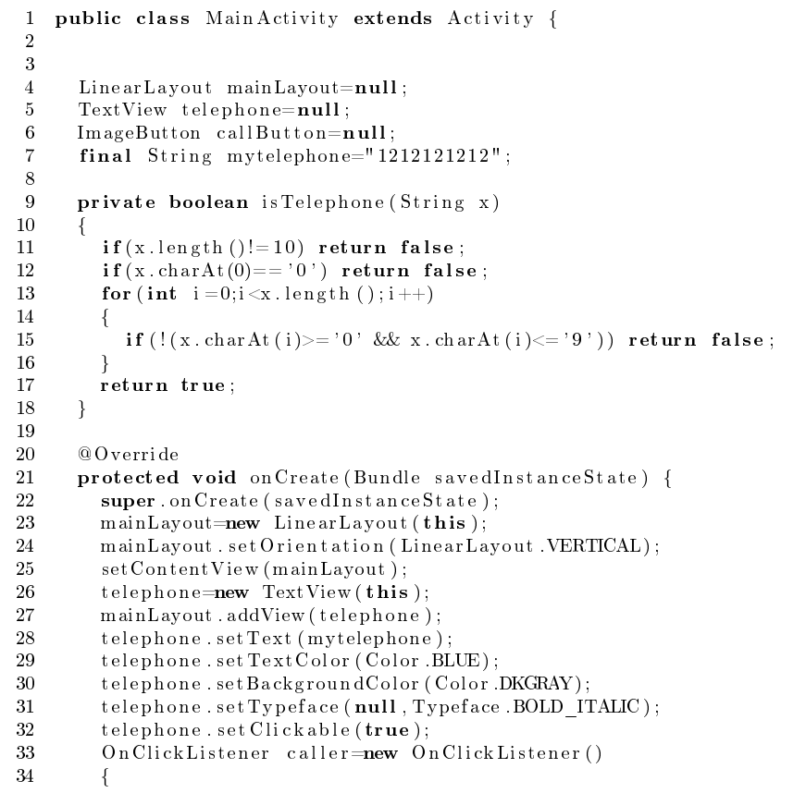
Κλήση αριθμού
ΠΡΟΓΡΑΜΜΑΤΙΣΜΟΣ ΚΙΝΗΤΩΝ ΣΥΣΚΕΥΩΝ, Ενότητα 9, ΤΜΗΜΑ ΜΗΧΑΝΙΚΩΝ ΠΛΗΡΟΦΟΡΙΚΗΣ ΤΕ,
ΤΕΙ ΗΠΕΙΡΟΥ- Ανοιχτά Ακαδημαϊκά Μαθήματα στο ΤΕΙ Ηπείρου

Slide 11
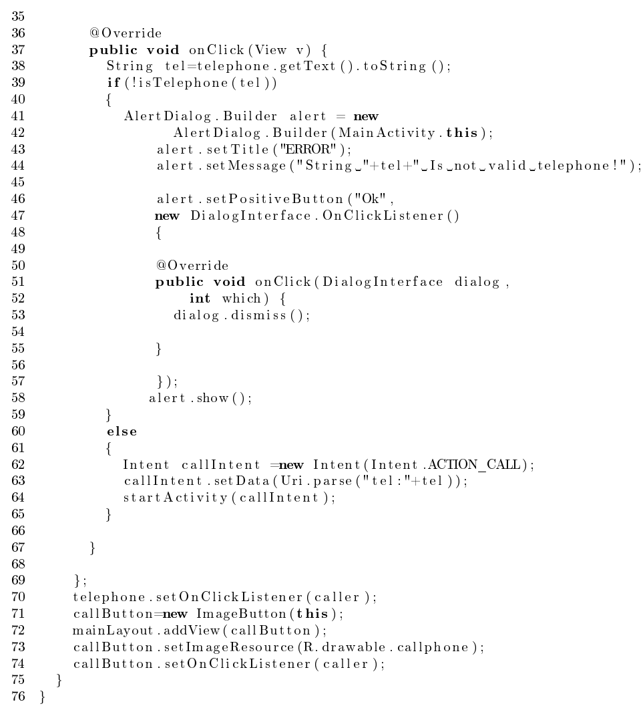
ΠΡΟΓΡΑΜΜΑΤΙΣΜΟΣ ΚΙΝΗΤΩΝ ΣΥΣΚΕΥΩΝ, Ενότητα 9, ΤΜΗΜΑ ΜΗΧΑΝΙΚΩΝ ΠΛΗΡΟΦΟΡΙΚΗΣ ΤΕ,
ΤΕΙ ΗΠΕΙΡΟΥ- Ανοιχτά Ακαδημαϊκά Μαθήματα στο ΤΕΙ Ηπείρου

Slide 12
Αποστολή Email
ΠΡΟΓΡΑΜΜΑΤΙΣΜΟΣ ΚΙΝΗΤΩΝ ΣΥΣΚΕΥΩΝ, Ενότητα 9, ΤΜΗΜΑ ΜΗΧΑΝΙΚΩΝ ΠΛΗΡΟΦΟΡΙΚΗΣ ΤΕ,
ΤΕΙ ΗΠΕΙΡΟΥ- Ανοιχτά Ακαδημαϊκά Μαθήματα στο ΤΕΙ Ηπείρου
Η αποστολή Email είναι μια συνηθισμένη διαδικασία από ένα κινητό τηλέφωνο. Στο επόμενο παράδειγμα ο χρήστης δίνει την διεύθυνση email στην οποία θέλει να στείλει ένα κείμενο.
Για να μπορέσει να γίνει η αποστολή EMAIL χρειάζεται η επόμενη άδεια στο AnroidManifest.xml.
<uses-permission android:name=" android . permission . INTERNET">
</ uses-permission>

Slide 13
Αποστολή Email
ΠΡΟΓΡΑΜΜΑΤΙΣΜΟΣ ΚΙΝΗΤΩΝ ΣΥΣΚΕΥΩΝ, Ενότητα 9, ΤΜΗΜΑ ΜΗΧΑΝΙΚΩΝ ΠΛΗΡΟΦΟΡΙΚΗΣ ΤΕ,
ΤΕΙ ΗΠΕΙΡΟΥ- Ανοιχτά Ακαδημαϊκά Μαθήματα στο ΤΕΙ Ηπείρου
Ο κώδικας της εφαρμογής έχει ως εξής:

Slide 14
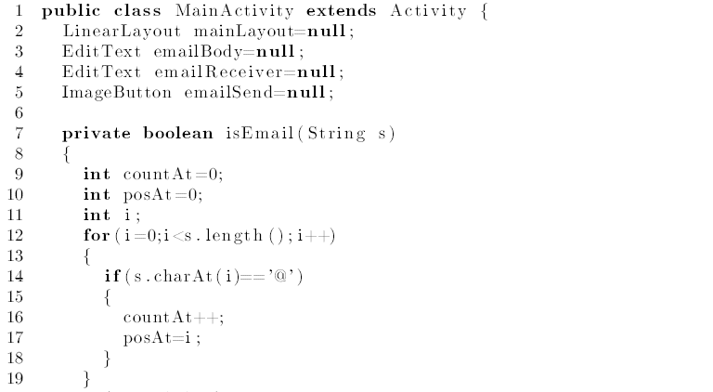
Αποστολή Email
ΠΡΟΓΡΑΜΜΑΤΙΣΜΟΣ ΚΙΝΗΤΩΝ ΣΥΣΚΕΥΩΝ, Ενότητα 9, ΤΜΗΜΑ ΜΗΧΑΝΙΚΩΝ ΠΛΗΡΟΦΟΡΙΚΗΣ ΤΕ,
ΤΕΙ ΗΠΕΙΡΟΥ- Ανοιχτά Ακαδημαϊκά Μαθήματα στο ΤΕΙ Ηπείρου

Slide 15
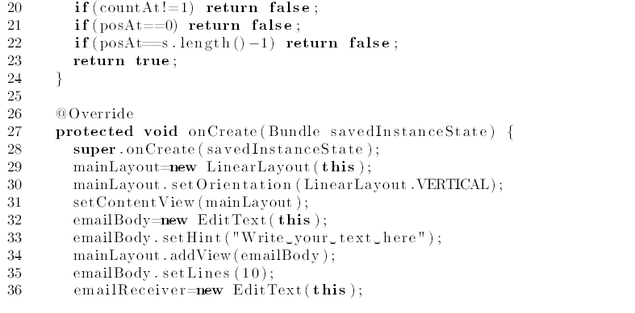
Αποστολή Email
ΠΡΟΓΡΑΜΜΑΤΙΣΜΟΣ ΚΙΝΗΤΩΝ ΣΥΣΚΕΥΩΝ, Ενότητα 9, ΤΜΗΜΑ ΜΗΧΑΝΙΚΩΝ ΠΛΗΡΟΦΟΡΙΚΗΣ ΤΕ,
ΤΕΙ ΗΠΕΙΡΟΥ- Ανοιχτά Ακαδημαϊκά Μαθήματα στο ΤΕΙ Ηπείρου

Slide 16
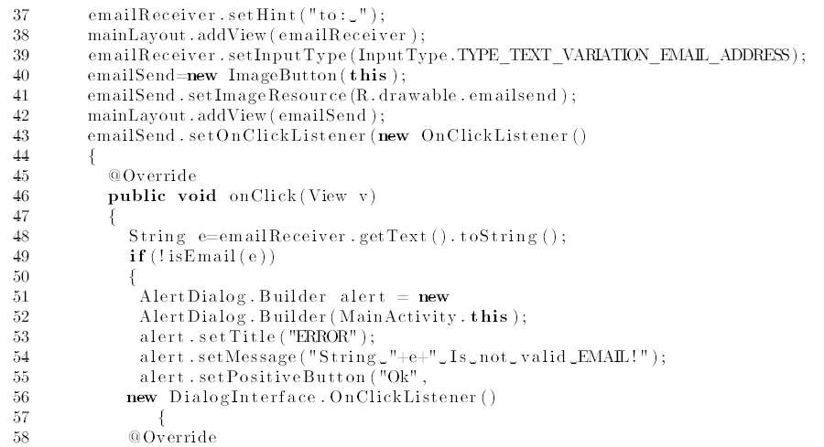
Αποστολή Email
ΠΡΟΓΡΑΜΜΑΤΙΣΜΟΣ ΚΙΝΗΤΩΝ ΣΥΣΚΕΥΩΝ, Ενότητα 9, ΤΜΗΜΑ ΜΗΧΑΝΙΚΩΝ ΠΛΗΡΟΦΟΡΙΚΗΣ ΤΕ,
ΤΕΙ ΗΠΕΙΡΟΥ- Ανοιχτά Ακαδημαϊκά Μαθήματα στο ΤΕΙ Ηπείρου

Slide 17
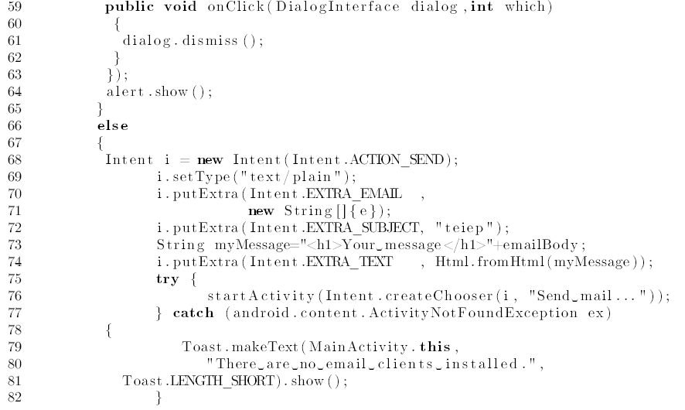
ΠΡΟΓΡΑΜΜΑΤΙΣΜΟΣ ΚΙΝΗΤΩΝ ΣΥΣΚΕΥΩΝ, Ενότητα 9, ΤΜΗΜΑ ΜΗΧΑΝΙΚΩΝ ΠΛΗΡΟΦΟΡΙΚΗΣ ΤΕ,
ΤΕΙ ΗΠΕΙΡΟΥ- Ανοιχτά Ακαδημαϊκά Μαθήματα στο ΤΕΙ Ηπείρου

Slide 18
Αποστολή SMS
ΠΡΟΓΡΑΜΜΑΤΙΣΜΟΣ ΚΙΝΗΤΩΝ ΣΥΣΚΕΥΩΝ, Ενότητα 9, ΤΜΗΜΑ ΜΗΧΑΝΙΚΩΝ ΠΛΗΡΟΦΟΡΙΚΗΣ ΤΕ,
ΤΕΙ ΗΠΕΙΡΟΥ- Ανοιχτά Ακαδημαϊκά Μαθήματα στο ΤΕΙ Ηπείρου
Μια ακόμα λειτουργία που μπορεί να επιτευχθεί με κινητό είναι η αποστολή SMS μέσα από αυτό. Για να μπορέσουμε να το επιτύχουμε χρειαζόμαστε την επόμενη άδεια στο αρχείο
<uses— permission android:name="android . permission .SEND_SMS">
</ uses-permission>

Slide 19
Αποστολή SMS
ΠΡΟΓΡΑΜΜΑΤΙΣΜΟΣ ΚΙΝΗΤΩΝ ΣΥΣΚΕΥΩΝ, Ενότητα 9, ΤΜΗΜΑ ΜΗΧΑΝΙΚΩΝ ΠΛΗΡΟΦΟΡΙΚΗΣ ΤΕ,
ΤΕΙ ΗΠΕΙΡΟΥ- Ανοιχτά Ακαδημαϊκά Μαθήματα στο ΤΕΙ Ηπείρου
Ο κώδικας της εφαρμογής ακολουθεί στην συνέχεια.
Σε αυτήν την εφαρμογή αν ο χρήστης ξεπεράσει τα 160 γράμματα ο μετρητής γραμμάτων αποκτά κόκκινα γράμματα.

Slide 20
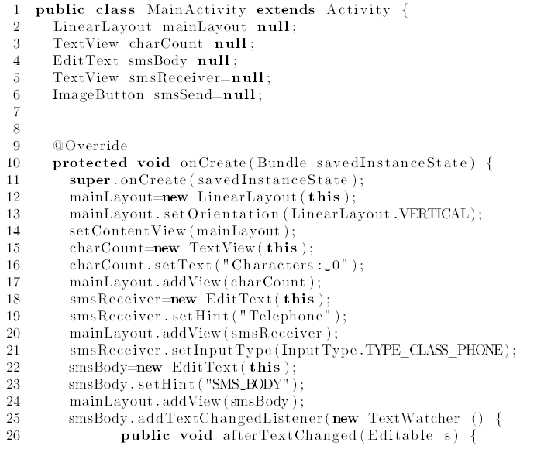
ΠΡΟΓΡΑΜΜΑΤΙΣΜΟΣ ΚΙΝΗΤΩΝ ΣΥΣΚΕΥΩΝ, Ενότητα 9, ΤΜΗΜΑ ΜΗΧΑΝΙΚΩΝ ΠΛΗΡΟΦΟΡΙΚΗΣ ΤΕ,
ΤΕΙ ΗΠΕΙΡΟΥ- Ανοιχτά Ακαδημαϊκά Μαθήματα στο ΤΕΙ Ηπείρου

Slide 21
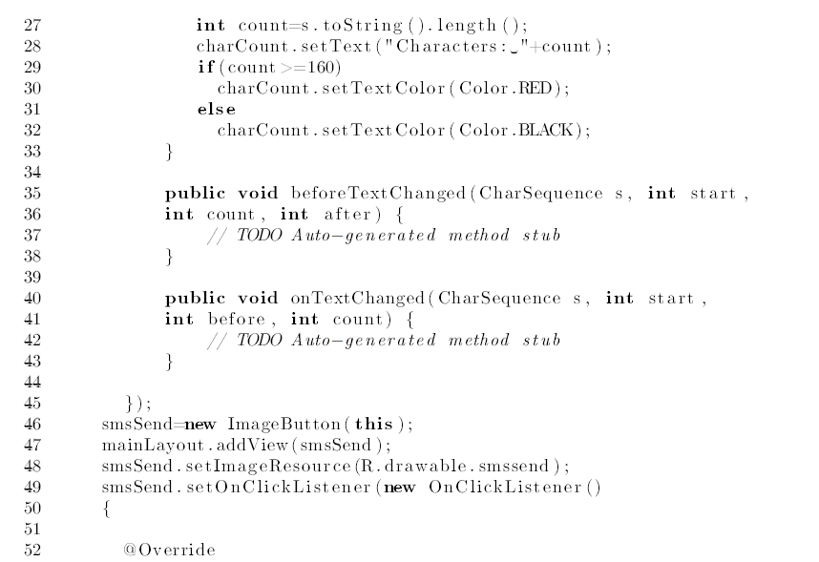
ΠΡΟΓΡΑΜΜΑΤΙΣΜΟΣ ΚΙΝΗΤΩΝ ΣΥΣΚΕΥΩΝ, Ενότητα 9, ΤΜΗΜΑ ΜΗΧΑΝΙΚΩΝ ΠΛΗΡΟΦΟΡΙΚΗΣ ΤΕ,
ΤΕΙ ΗΠΕΙΡΟΥ- Ανοιχτά Ακαδημαϊκά Μαθήματα στο ΤΕΙ Ηπείρου

Slide 22
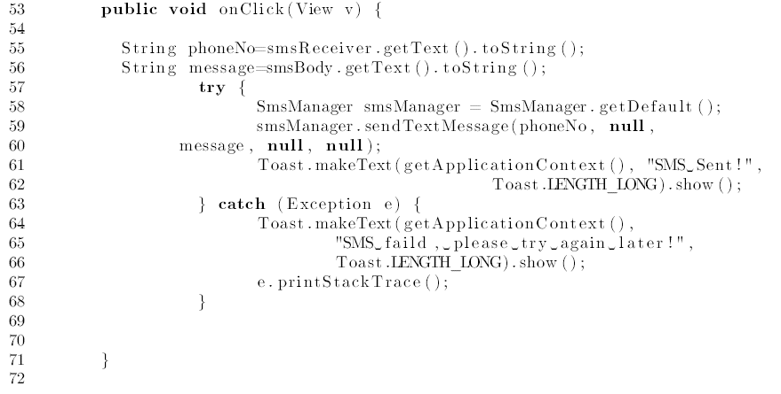
ΠΡΟΓΡΑΜΜΑΤΙΣΜΟΣ ΚΙΝΗΤΩΝ ΣΥΣΚΕΥΩΝ, Ενότητα 9, ΤΜΗΜΑ ΜΗΧΑΝΙΚΩΝ ΠΛΗΡΟΦΟΡΙΚΗΣ ΤΕ,
ΤΕΙ ΗΠΕΙΡΟΥ- Ανοιχτά Ακαδημαϊκά Μαθήματα στο ΤΕΙ Ηπείρου

Slide 23
ΠΡΟΓΡΑΜΜΑΤΙΣΜΟΣ ΚΙΝΗΤΩΝ ΣΥΣΚΕΥΩΝ, Ενότητα 9, ΤΜΗΜΑ ΜΗΧΑΝΙΚΩΝ ΠΛΗΡΟΦΟΡΙΚΗΣ ΤΕ,
ΤΕΙ ΗΠΕΙΡΟΥ- Ανοιχτά Ακαδημαϊκά Μαθήματα στο ΤΕΙ Ηπείρου
Σημειώματα

Slide 24
Σημείωμα Αδειοδότησης
ΠΡΟΓΡΑΜΜΑΤΙΣΜΟΣ ΚΙΝΗΤΩΝ ΣΥΣΚΕΥΩΝ, Ενότητα 9, ΤΜΗΜΑ ΜΗΧΑΝΙΚΩΝ ΠΛΗΡΟΦΟΡΙΚΗΣ ΤΕ,
ΤΕΙ ΗΠΕΙΡΟΥ- Ανοιχτά Ακαδημαϊκά Μαθήματα στο ΤΕΙ Ηπείρου
Το παρόν υλικό διατίθεται με τους όρους της άδειας χρήσης Creative Commons Αναφορά Δημιουργού-Μη Εμπορική Χρήση-Όχι Παράγωγα Έργα 4.0 Διεθνές [1] ή μεταγενέστερη. Εξαιρούνται τα αυτοτελή έργα τρίτων π.χ. φωτογραφίες, Διαγράμματα κ.λ.π., τα οποία εμπεριέχονται σε αυτό και τα οποία αναφέρονται μαζί με τους όρους χρήσης τους στο «Σημείωμα Χρήσης Έργων Τρίτων».
Ο δικαιούχος μπορεί να παρέχει στον αδειοδόχο ξεχωριστή άδεια να χρησιμοποιεί το έργο για εμπορική χρήση, εφόσον αυτό του ζητηθεί.
[1]
http://creativecommons.org/licenses/by-nc-nd/4.0/deed.el

Slide 25
Σημείωμα Αναφοράς
ΠΡΟΓΡΑΜΜΑΤΙΣΜΟΣ ΚΙΝΗΤΩΝ ΣΥΣΚΕΥΩΝ, Ενότητα 9, ΤΜΗΜΑ ΜΗΧΑΝΙΚΩΝ ΠΛΗΡΟΦΟΡΙΚΗΣ ΤΕ,
ΤΕΙ ΗΠΕΙΡΟΥ- Ανοιχτά Ακαδημαϊκά Μαθήματα στο ΤΕΙ Ηπείρου
Copyright Τεχνολογικό Ίδρυμα Ηπείρου. Ιωάννης Τσούλος.
Προγραμματισμός κινητών συσκευών
Έκδοση: 1.0 Άρτα, 2015.
Διαθέσιμο από τη δικτυακή διεύθυνση:
http://eclass.teiep.gr/courses/COMP101/

Slide 26
ΠΡΟΓΡΑΜΜΑΤΙΣΜΟΣ ΚΙΝΗΤΩΝ ΣΥΣΚΕΥΩΝ, Ενότητα 9, ΤΜΗΜΑ ΜΗΧΑΝΙΚΩΝ ΠΛΗΡΟΦΟΡΙΚΗΣ ΤΕ
ΤΕΙ ΗΠΕΙΡΟΥ- Ανοιχτά Ακαδημαϊκά Μαθήματα στο ΤΕΙ Ηπείρου
Τέλος Ενότητας
Επεξεργασία: Βαΐτσα Τσακστάρα
Άρτα, 2015

Slide 27
ΠΡΟΓΡΑΜΜΑΤΙΣΜΟΣ ΚΙΝΗΤΩΝ ΣΥΣΚΕΥΩΝ, Ενότητα 9, ΤΜΗΜΑ ΜΗΧΑΝΙΚΩΝ ΠΛΗΡΟΦΟΡΙΚΗΣ ΤΕ
ΤΕΙ ΗΠΕΙΡΟΥ- Ανοιχτά Ακαδημαϊκά Μαθήματα στο ΤΕΙ Ηπείρου
Σημειώματα

Slide 28
ΠΡΟΓΡΑΜΜΑΤΙΣΜΟΣ ΚΙΝΗΤΩΝ ΣΥΣΚΕΥΩΝ, Ενότητα 9, ΤΜΗΜΑ ΜΗΧΑΝΙΚΩΝ ΠΛΗΡΟΦΟΡΙΚΗΣ ΤΕ
ΤΕΙ ΗΠΕΙΡΟΥ- Ανοιχτά Ακαδημαϊκά Μαθήματα στο ΤΕΙ Ηπείρου
Βιβλιογραφία
L. Darcey, S. Conder, Μάθετε την Ανάπτυξη Εφαρμογών για το Android σε 24 Ώρες 2ή εκδ. (2012)
P. Deitel, H. Deitel, A. Deitel,Android Προγραμματισμός, 2η Εκδοση (2014).
Έλληνας Iωάννης- Έλληνας Νικόλαος , Εισαγωγή στο Προγραμματισμό Android, (2014)

Slide 29
Τέλος Ενότητας

